Slide 1
Loi d’Ohm
2. Résistance

Slide 2
Conductance
Pour un dispositif, on définit la conductance comme une caractéristique de l’aptitude à facilité le passage du courant
Notée G exprimée en siemens (S)
Tient compte → du matériaux
→ de ses dimensions

Slide 3
Conductivité
Pour un matériau, on définit la conductivité comme une caractéristique de l’aptitude à facilité le passage du courant
Notée σ « sigma » exprimée en siemens/m ( S. m⁻¹ )

Slide 4
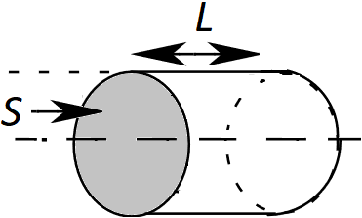
Relation
G = σ . S / L
G en siemens (S)
S en mètre carré (m²)

Slide 5
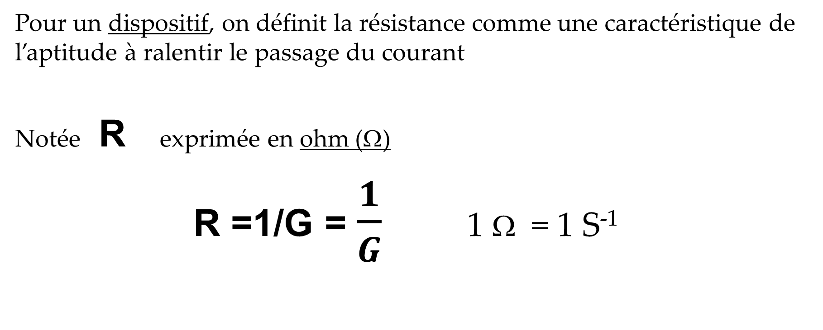
Résistance
Pour un dispositif, on définit la résistance comme une caractéristique de l’aptitude à ralentir le passage du courant
Notée R exprimée en ohm (Ω)
R =1/G = $\frac{1}{G}$ 1 Ω = 1 S⁻¹

Slide 6
Résistivité
Pour un matériau, on définit la résistivité comme une caractéristique de l’aptitude à ralentir le passage du courant
Notée ρ « rhô » exprimée en ohm mètre (Ω.m)
ρ = 1/ σ

Slide 7
Relations
ρ = 1/ σ
R = 1 / G
G = σ . S / L
R = ρ. L / S

Slide 8
Manipulation de formules ….

Slide 9
Unités et préfixes
giga | méga | kilo |  | centi | milli | micro | nano
G | M | k |  | c | m | µ | n
10⁹ | 10⁶ | 10³ | 1 | 10⁻² | 10⁻³ | 10⁻⁶ | 10⁻⁹
1 000 000 000 | 1 000 000 | 1 000 | 1 | 0,01 | 0,001 | 0,000 001 | 0,000 000 001
6.10⁹ m
3 Gm
3 km
3.1000 m
3000 m
10 cm
10.0,01 m
0,1m
50.10⁻⁶ m
50 µm

Slide 10
Unités et préfixes
Cuivre 60 MS.m⁻¹
Câble 10 km de section 1 cm²
R =
Cuivre 60 MS.m⁻¹
Câble 1 m de section 1 mm²
R =
Négligeable ??????

